Slide 1
Детский технопарк
«Кванториум»,
г. Ярославль
Антон Ильич Дубовик
Руководитель детского технопарка «Кванториум»

Slide 2
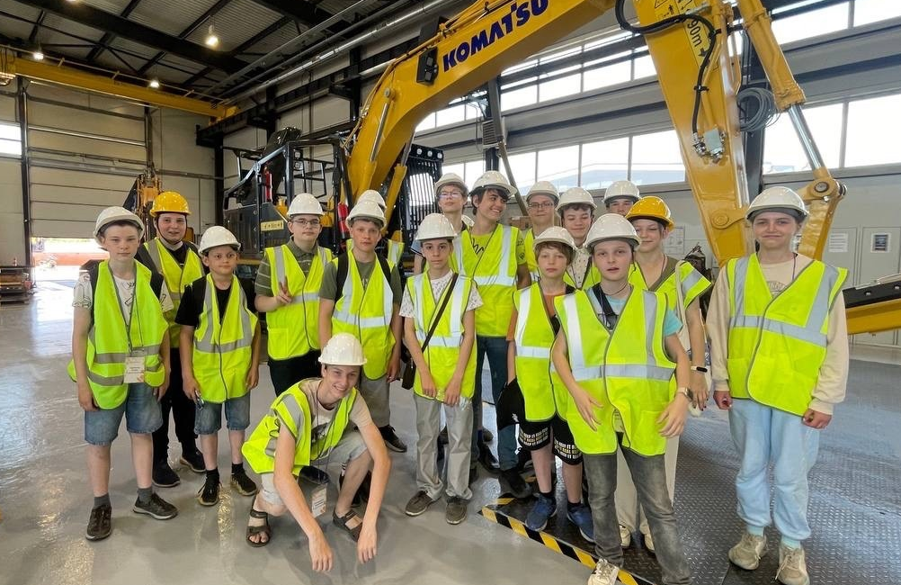
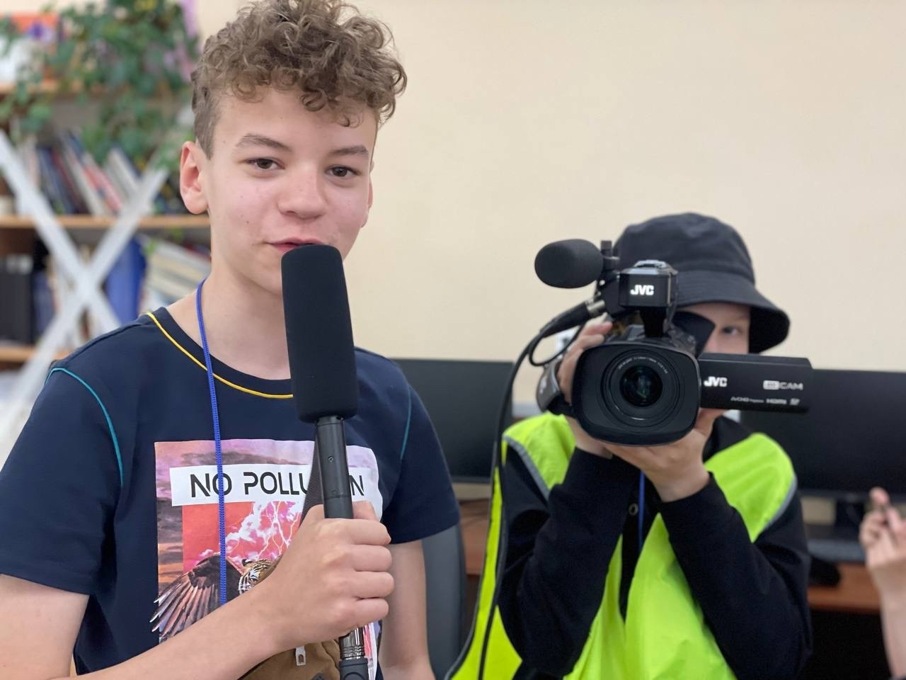
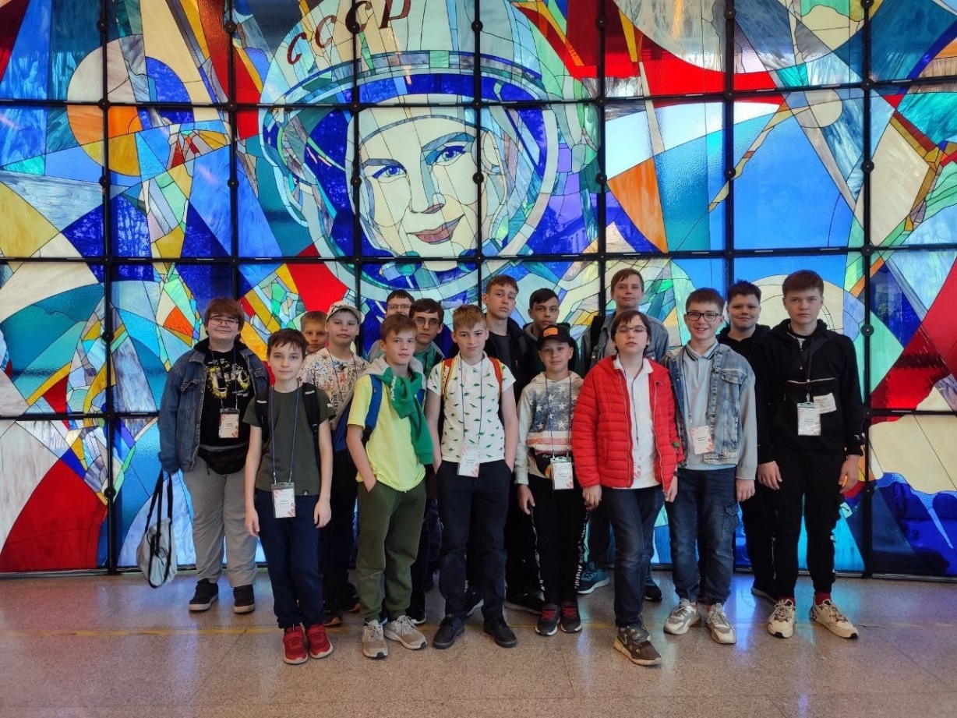
Профильный лагерь с дневным пребыванием детей
«ТехникУм»

Slide 3
Сроки проведения лагеря: 02 июня - 27 июня 2025 Режим работы лагеря с 8:30 до 14:30 кроме Сб., Вс., /(праздничных дней)

Slide 4
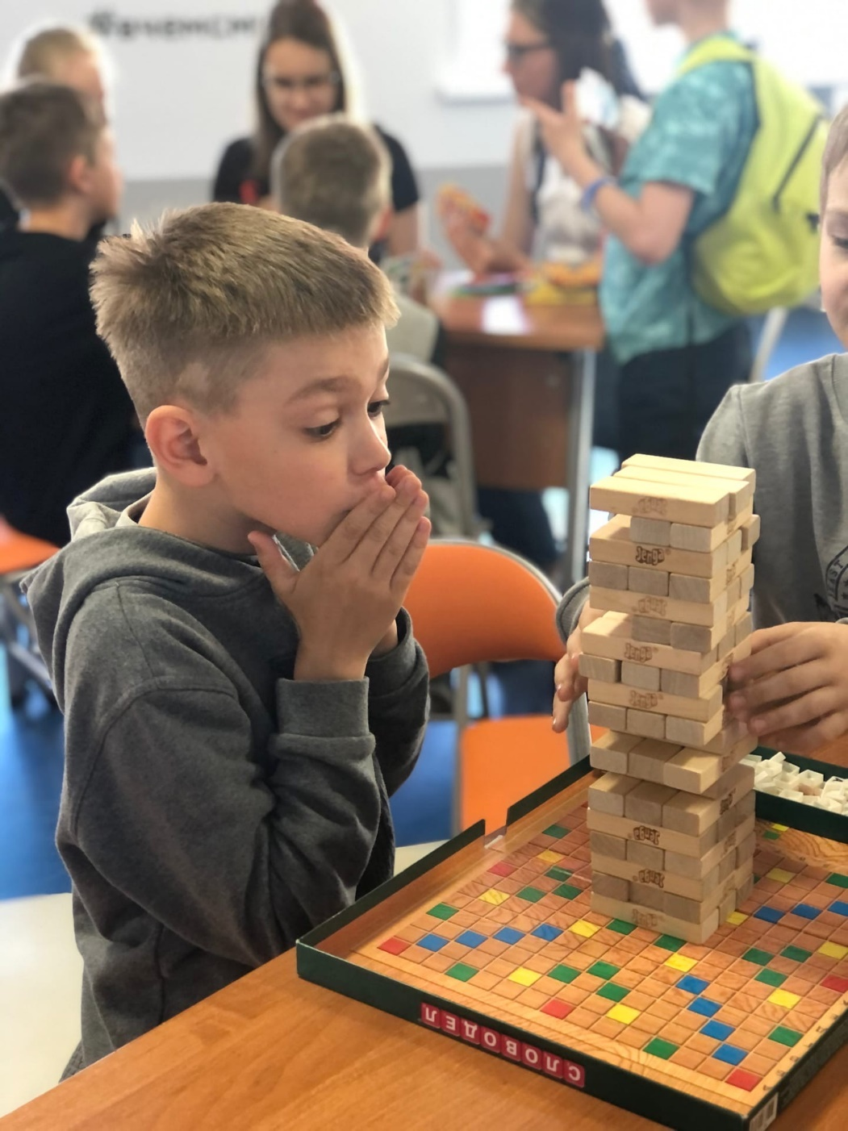
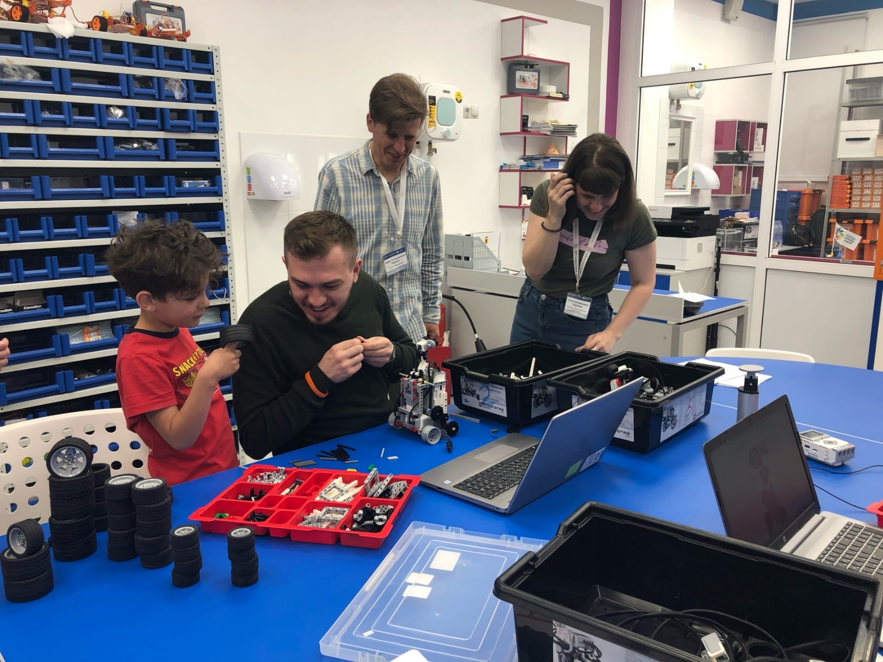
Безопасность. Здоровье. Питание. Образовательные программы. Экскурсии.

Slide 5
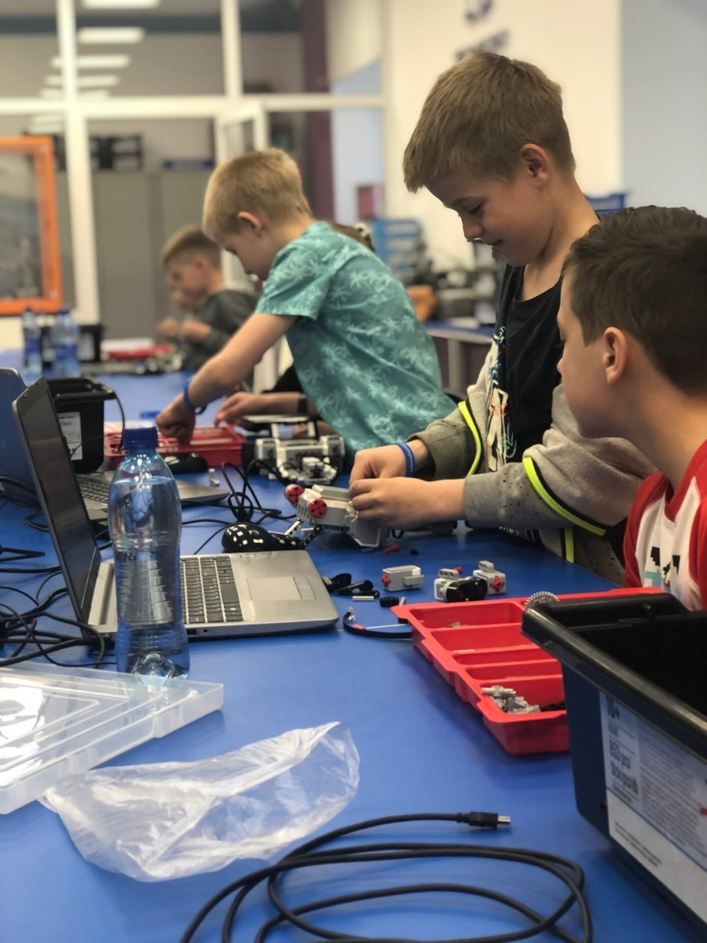
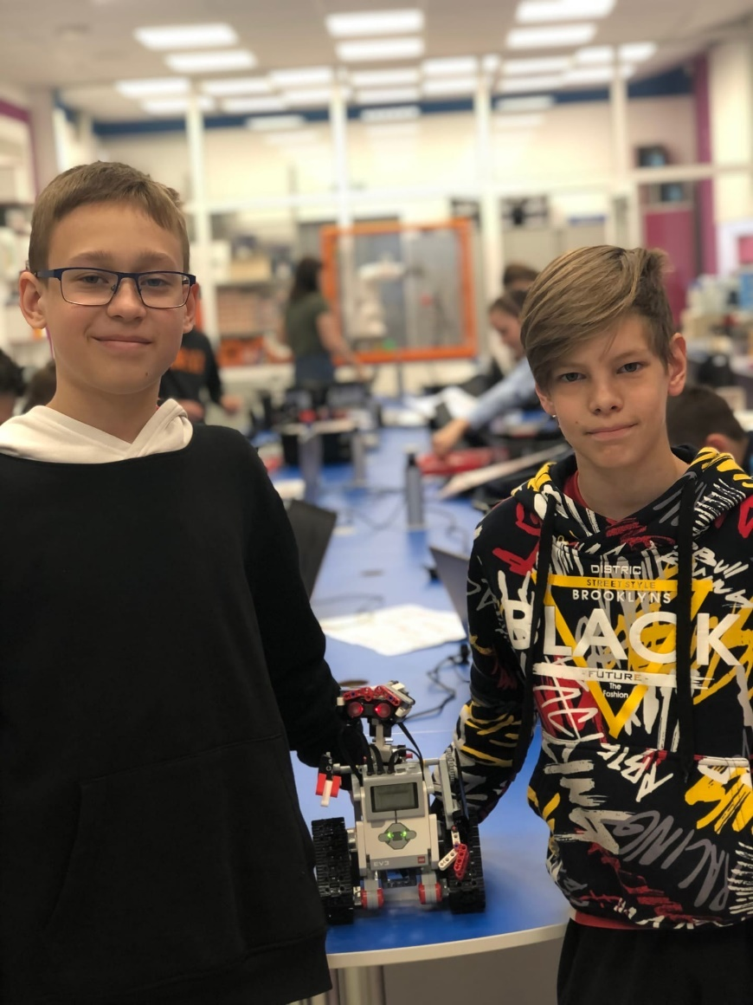
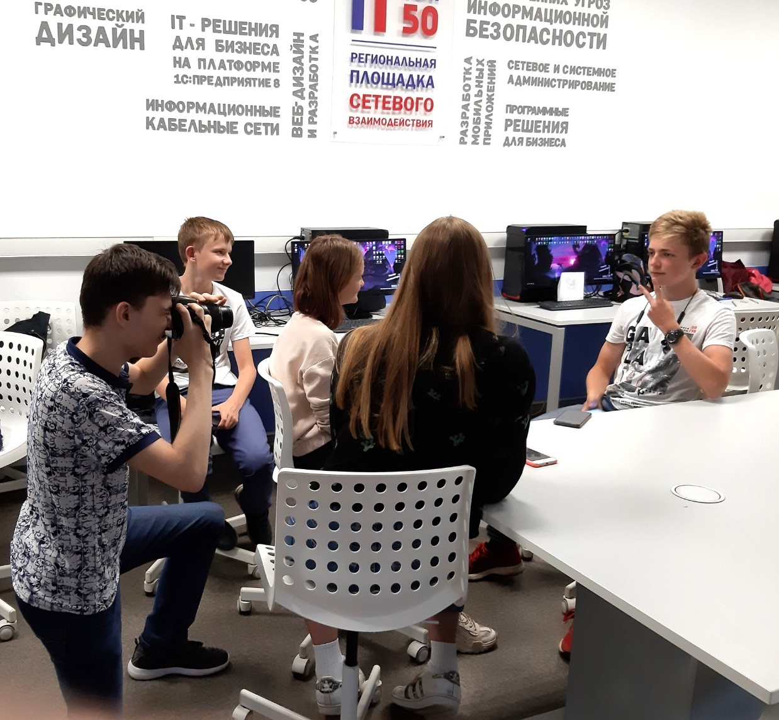
Образовательные программы
ТехникУМ Дети
8-10 лет
ТехникУМ Юниоры
11-14 лет
ГрадПрофессий
13-16 лет

Slide 6
Техникум Дети и Юниоры

Slide 7
ГрадПрофессий

Slide 8
ВАЖНО!
Сменная обувь
Головной убор
Одежда по погоде
Заявление от родителя (пропуск, самостоятельный уход)
Справка в случае болезни

Slide 9
ВАЖНО!
Справка 079У
Отметка об отсутствии контактов с инфицированными больными (за 3 дня)
Копия прививочного сертификата

Slide 10
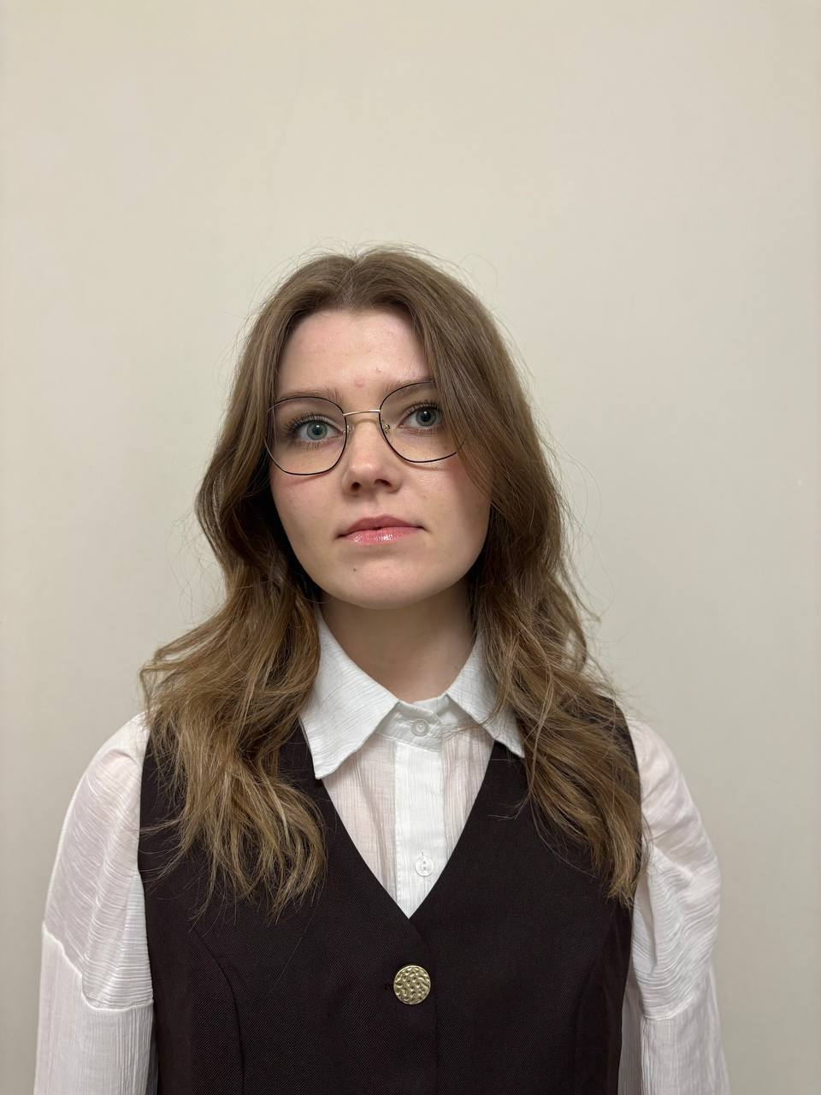
ДЕТИ
Протопопова
Людмила Андреевна
Бределева Ксения Максимовна

Slide 11
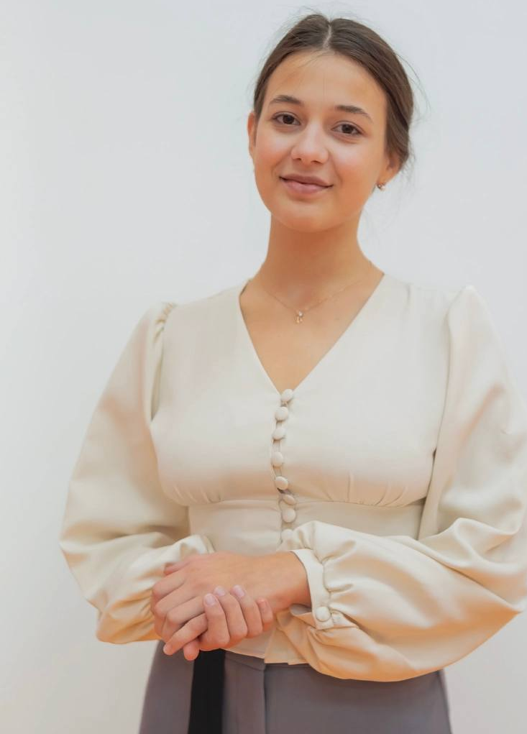
ЮНИОРЫ Платонова Валерия Александровна Щебнева Дарьяна Дмитриевна

Slide 12
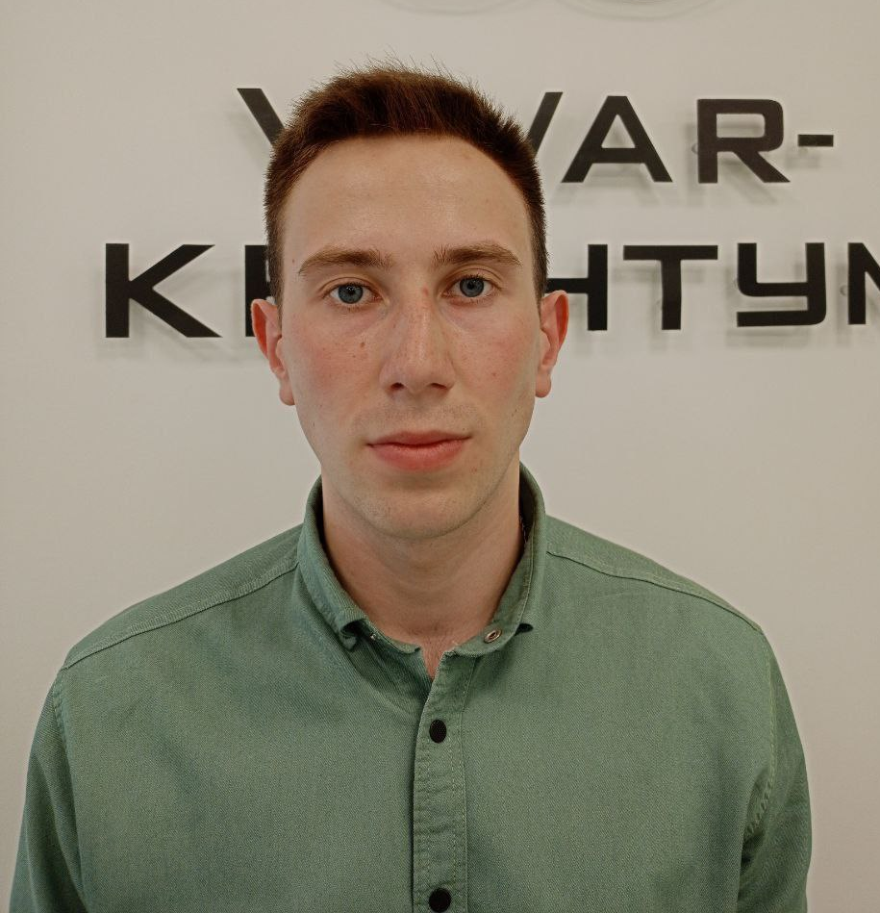
ГрадПрофессий 1 Васанов Андрей Алексеевич

Slide 13
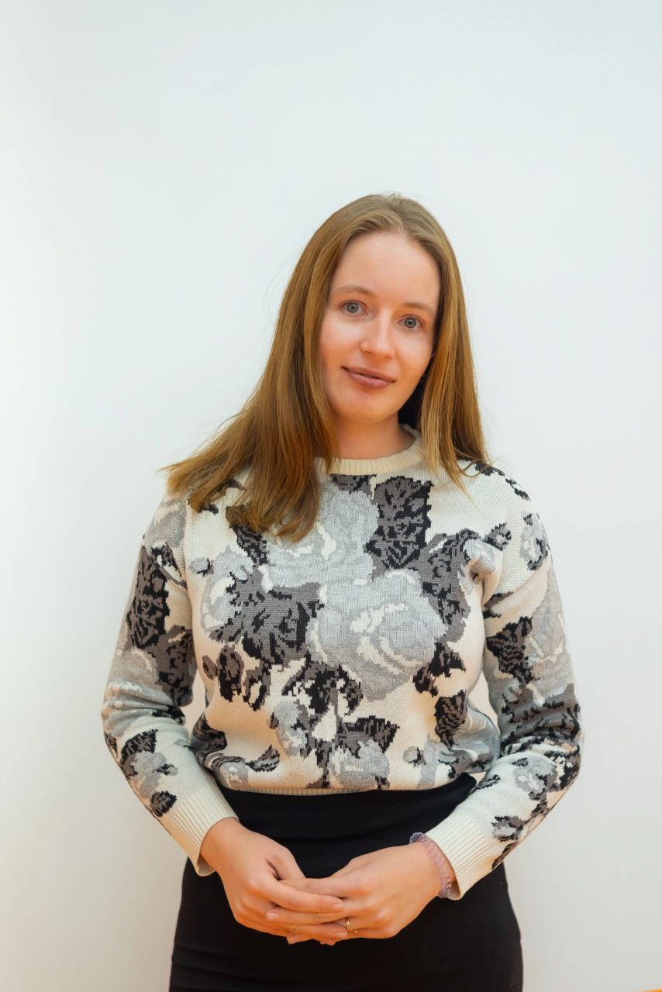
ГрадПрофессий 2 Карпова Валерия Александровна

Slide 14
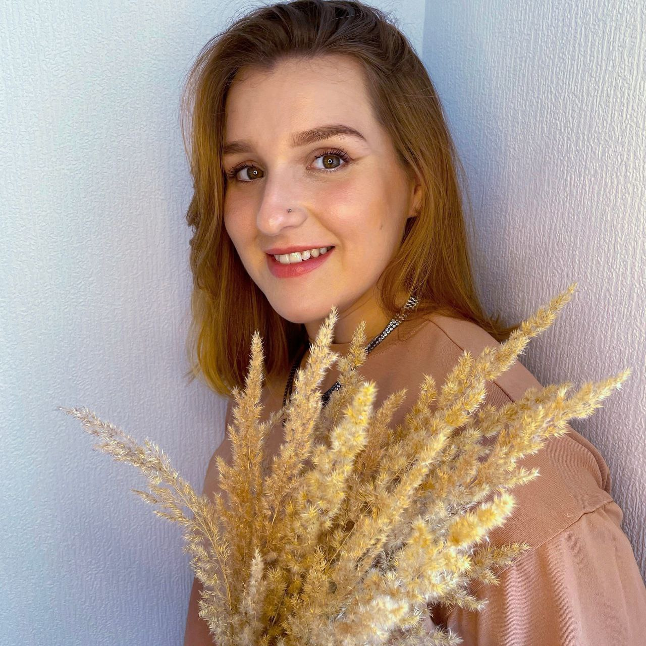
ГрадПрофессий 3 (ЯШЗ) Клокова Дарина Валерьевна

Slide 15
Егоров Роман Викторович Исаева Светлана Николаевна 8 (4852) 23-59-78 Администраторы 8 (4852) 23-53-79

Slide 16
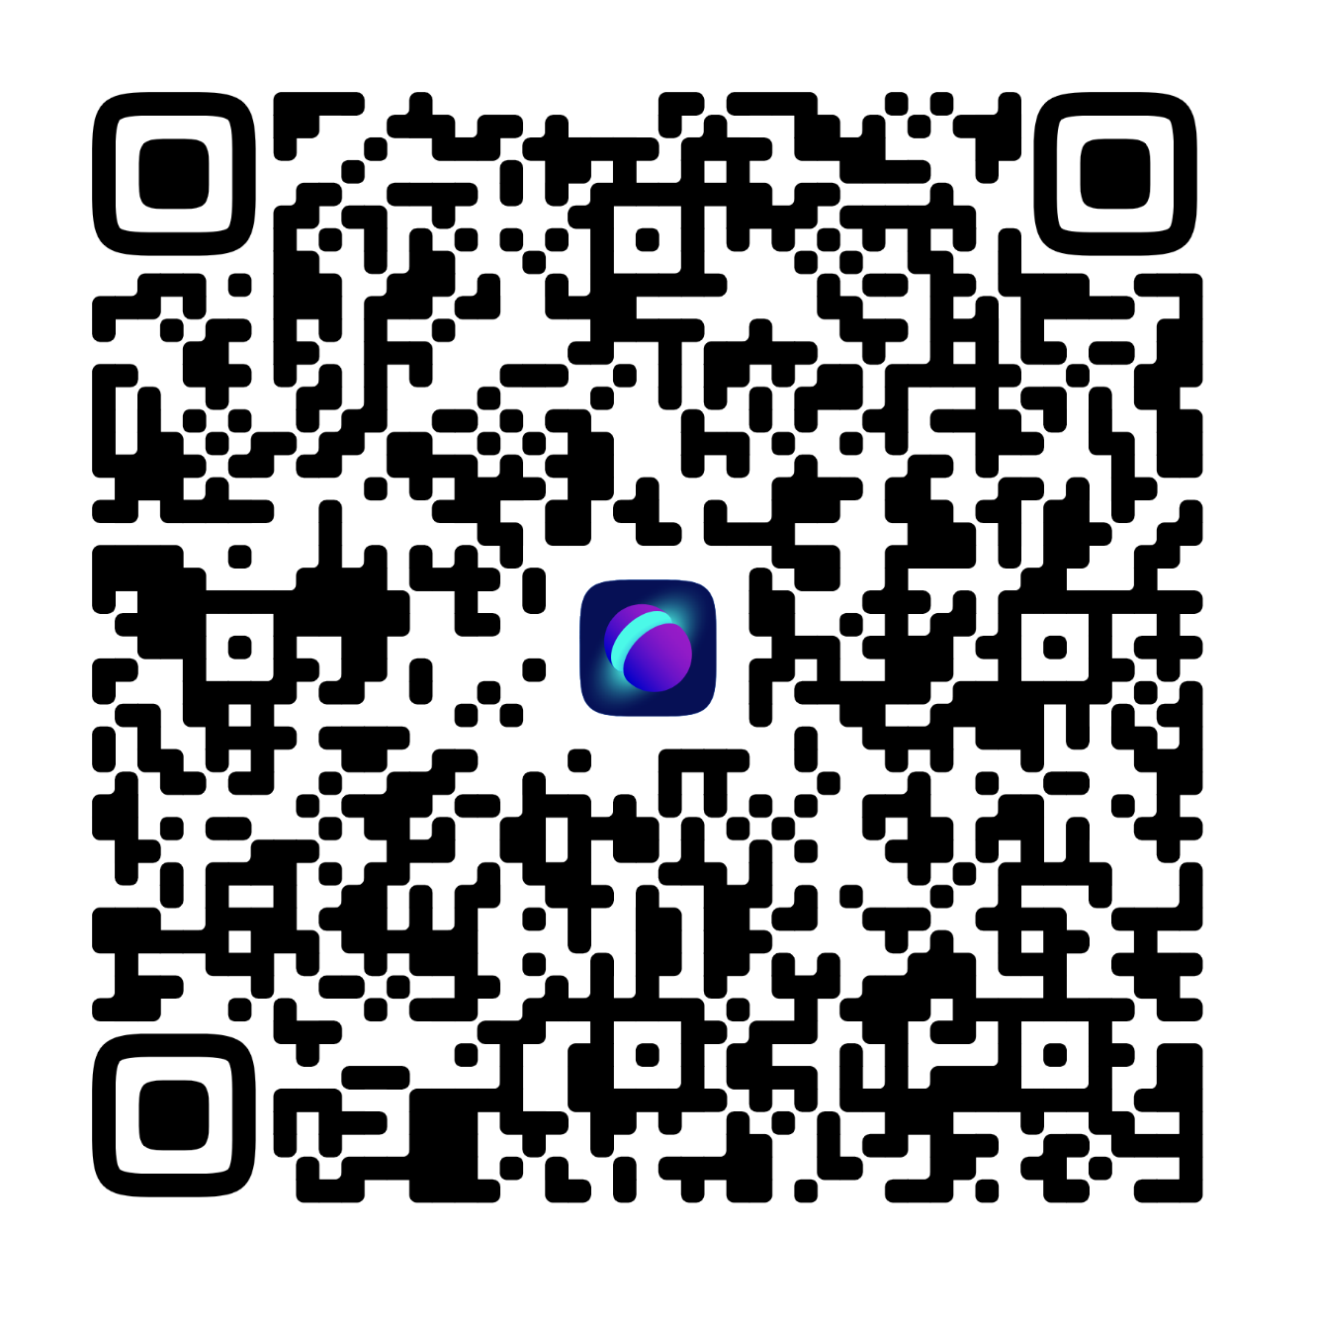
СПАСИБО
ЗА ВНИМАНИЕ!
Дети

Slide 17
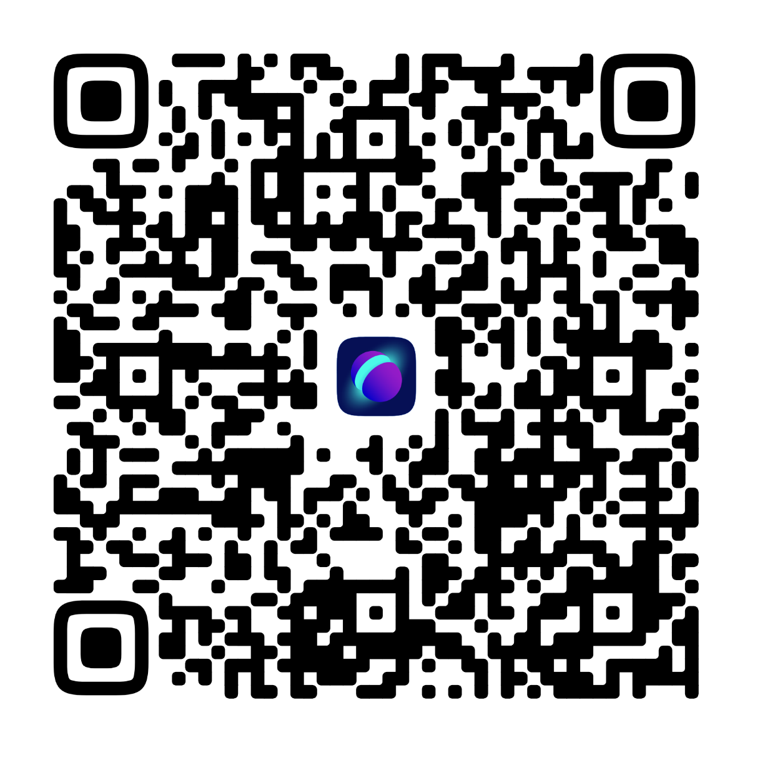
СПАСИБО
ЗА ВНИМАНИЕ!
Юниоры

Slide 18
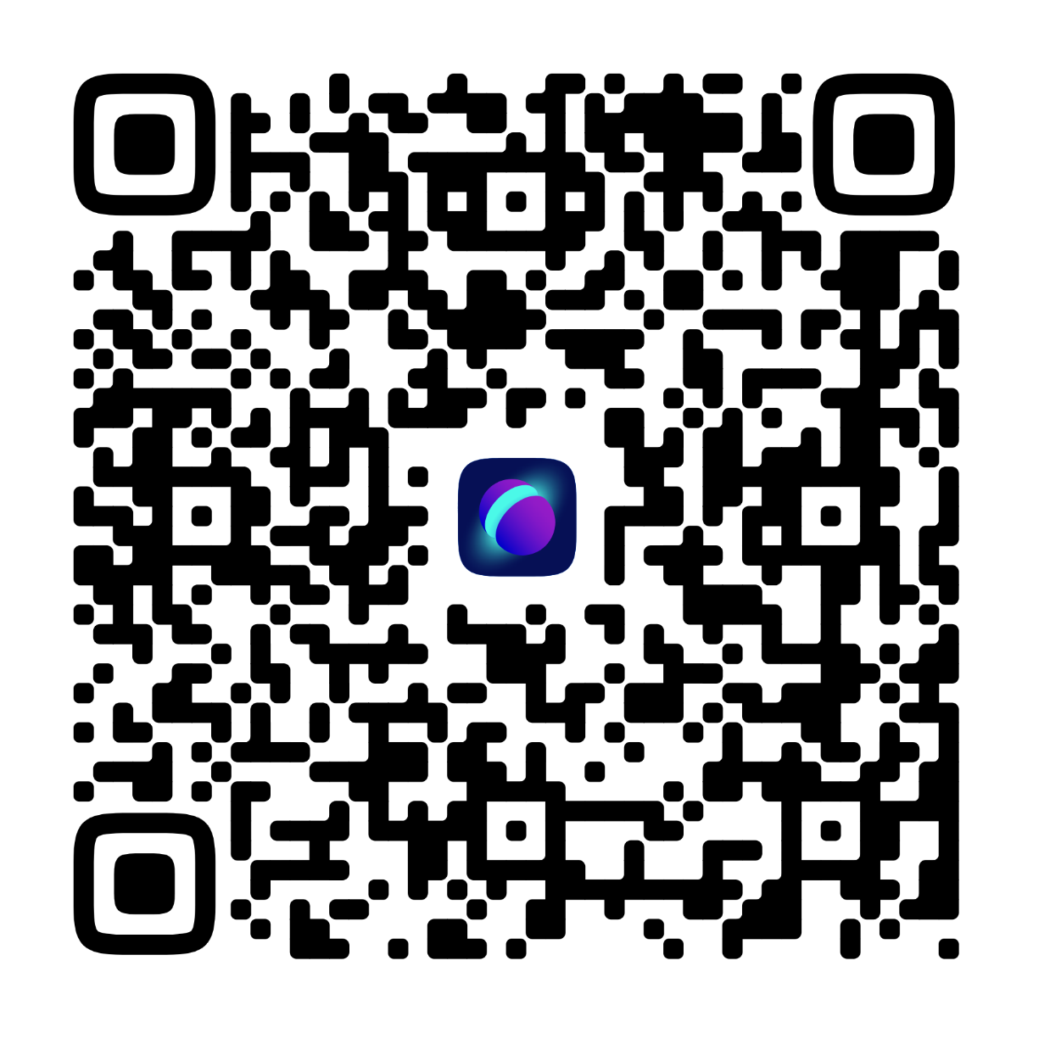
СПАСИБО
ЗА ВНИМАНИЕ!
ГрадПрофессий 1

Slide 19
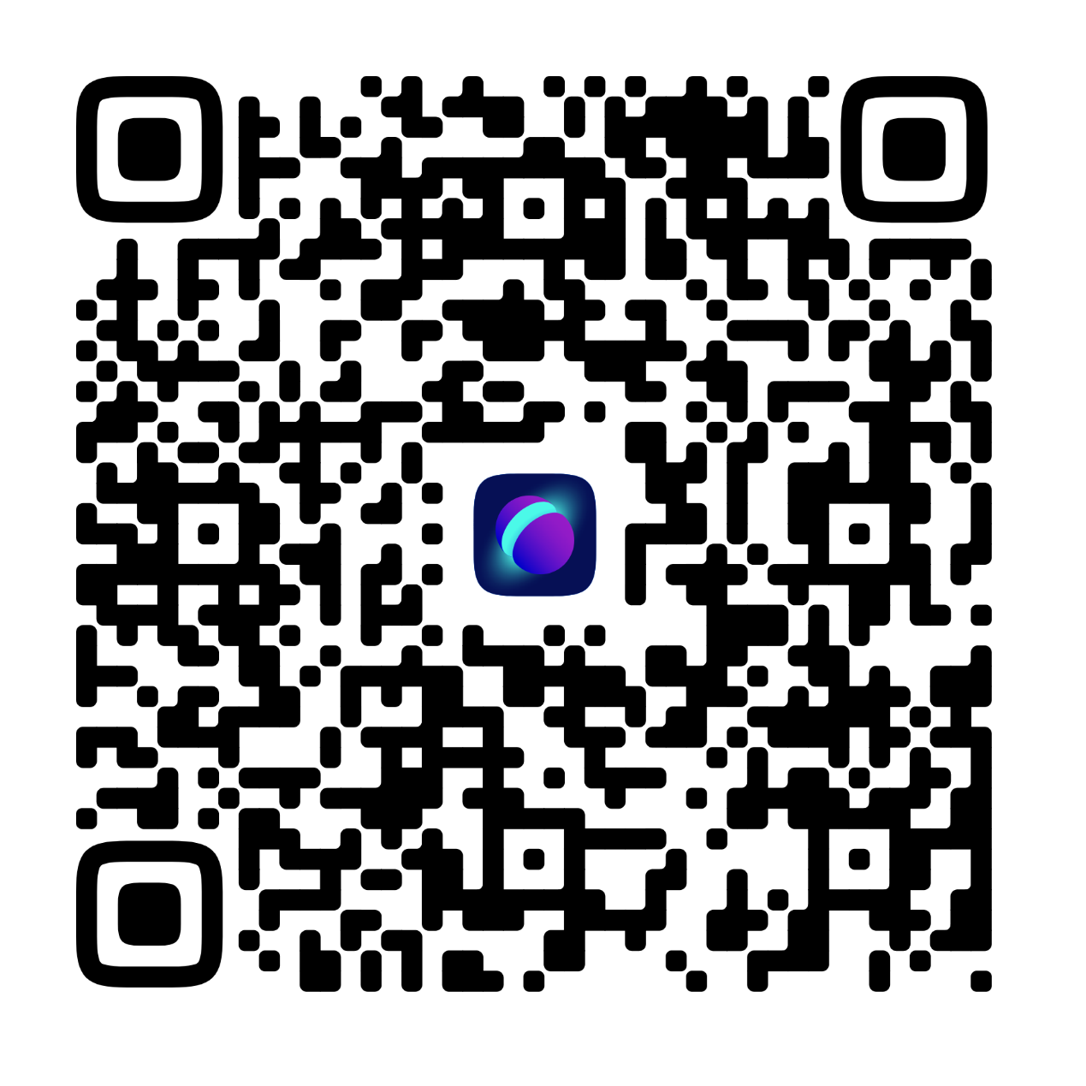
СПАСИБО
ЗА ВНИМАНИЕ!
ГрадПрофессий 2

Slide 20
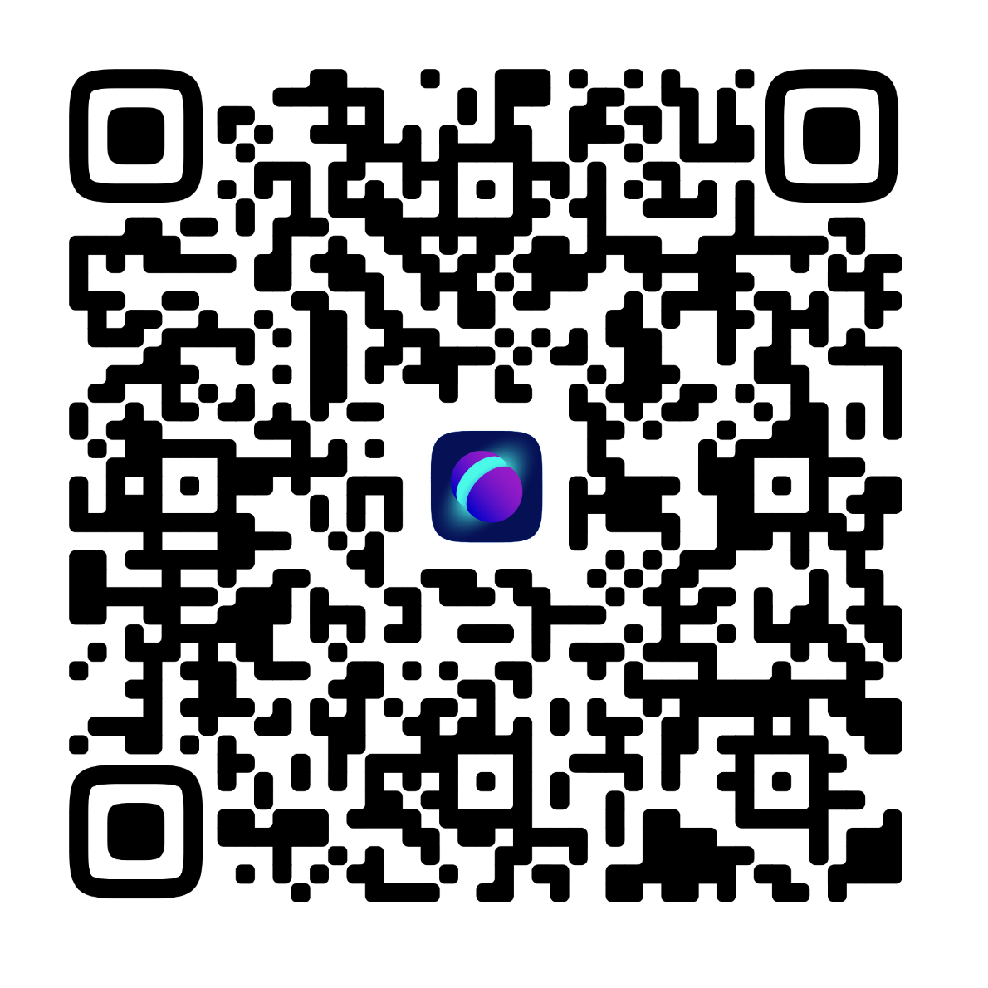
СПАСИБО
ЗА ВНИМАНИЕ!
ГрадПрофессий 3 (ЯШЗ)

Slide 21
СПАСИБО
ЗА ВНИМАНИЕ!

